Slide 1
ПАСПОРТ
единой дежурно-диспетчерской службы
Рамонского муниципального района
Воронежской области

Slide 2
НОРМАТИВНАЯ ПРАВОВАЯ БАЗА ФУНКЦИОНИРОВАНИЯ ЕДДС РАМОНСКОГО МУНИЦИПАЛЬНОГО РАЙОНА ВОРОНЕЖСКОЙ ОБЛАСТИ
Распоряжение администрации Рамонского муниципального района Воронежской области от 28.01.10 № 12-р «Об организации дежурства в единой дежурно-диспетчерской службе Рамонского муниципального района Воронежской области»
Распоряжение администрации Рамонского муниципального района Воронежской области от 28.01.10 № 13-р «Об организации комиссии по проверке знаний и допуска к самостоятельному несению дежурства диспетчеров единой дежурно-диспетчерской службы Рамонского муниципального района Воронежской области»
Распоряжение администрации Рамонского муниципального района Воронежской области от 28.01.10 № 14-р « О допуске к самостоятельному несению дежурства диспетчерами единой дежурно-диспетчерской службы Рамонского муниципального района Воронежской области»
Постановление администрации Рамонского муниципального района Воронежской области от 02.08.2012 № 299 «О создании Единой дежурно-диспетчерской службы Рамонского муниципального района Воронежской области»
Постановление администрации Рамонского муниципального района Воронежской области от 22.06.2015 № 172 «О внесении изменения в постановление администрации Рамонского муниципального района Воронежской области от 02.08.2012 № 299 «О создании Единой дежурной диспетчерской службы Рамонского муниципального района Воронежской области»
Распоряжение администрации Рамонского муниципального района Воронежской области от 04.12.2015 № 270-р
«О проведении приемки элементов Системы-112»
Распоряжение администрации Рамонского муниципального района Воронежской области от 11.12.2015 № 279-р
«О назначении ответственных лиц по системе 112»

Slide 3
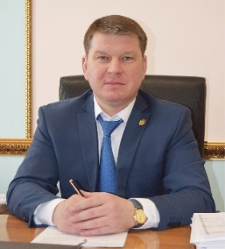
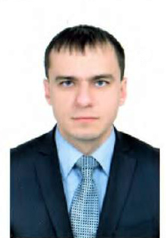
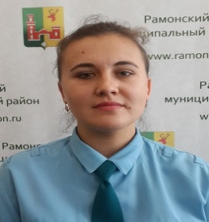
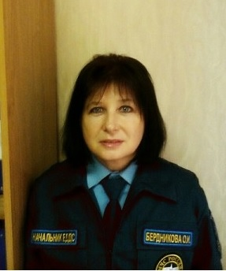
РУКОВОДСТВО
Глава муниципального района
Фролов Николай Валерьевич
сл. тел: (847340) 2-15-59, сот. тел. 8-920-461-22-00
Заместитель главы администрации муниципального района-
председатель КЧС и ПБ
Бганцев Михаил Алексеевич
сл. тел (847340)2-34-69
Начальник сектора ГО и ЧС
Орлова Екатерина Алексеевна
сл. тел: (847340) 2-16-79, сот. тел.8-908-142-56-79
Начальник ЕДДС муниципального района
Бердникова Ольга Ивановна
сл. тел: (847340) 2-13-40, сот. тел. 8-952-541-48-01

Slide 4
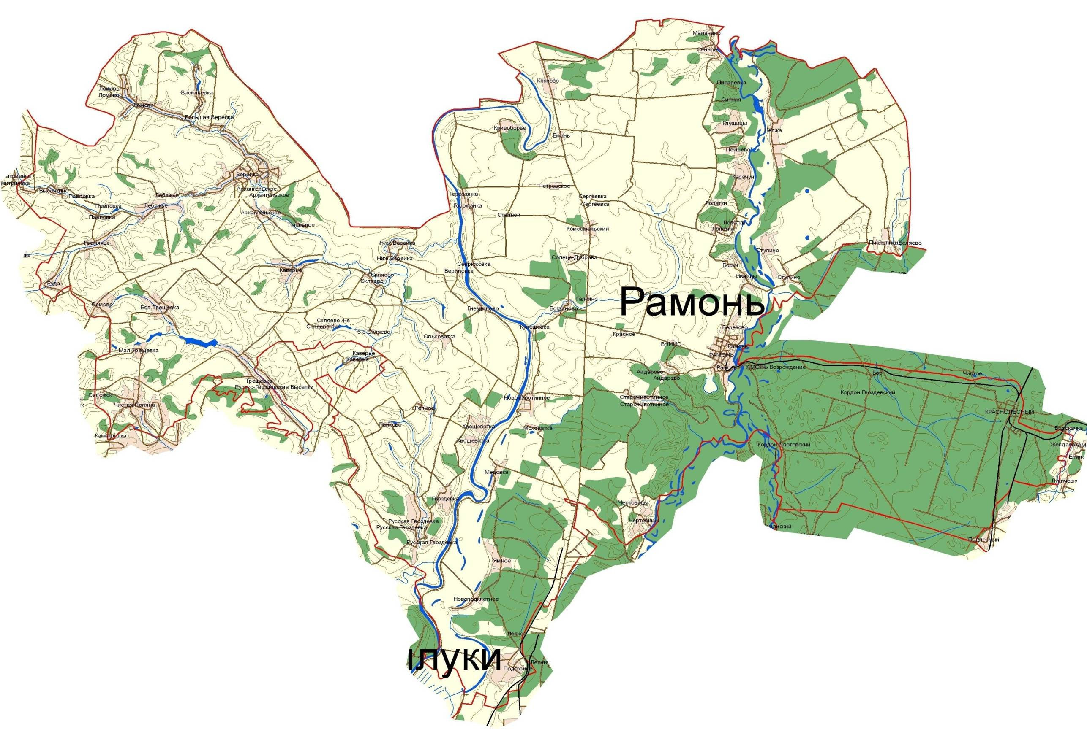
КРАТКАЯ ХАРАКТЕРИСТИКА
Регион | Территория (тыс.кв.км) | Население (тыс.чел) | В т.ч.сельское (тыс.чел) | Муниципальные образования (сельсоветы) | Города (ПГТ) | Населенные пункты (села, деревни) | Плотность населения на 1 кв. км | Городское насел. %
Рамонский район | 1286,1 км | 32 486 | 23403 | 15 | 1 | 68 | 25,5 | 9 986 30,7 %
Адрес администрации: 396020 р. п. Рамонь Воронежской области , ул. 50 лет ВЛКСМ, д 5 , Адрес электронной почты: edds-ramon36@govvrn.ru Телефон :(47340) 2-12-16, 2-10-25 Факс: (47340)2-13-40
ПЧ
Потенциально опасные объекты:
взрывопожароопасных – 3
Условные обозначения
Социально значимые объекты/в том числе с круглосуточным пребыванием людей: 11
общеобразовательные школы – 16;
детские сады – 12;
учреждения здравоохранения – 2
из них:
областного подчинения: 1(на 125 коек);.
музеи – 1;
кинотеатры – 1;
библиотеки – 1;
- объекты религиозного культа (храмы, монастыри) – 13(православные христианские)
ПЧ
пожарная часть
центральная районная
больница
Рамонский район расположен в северо-западной части Воронежской области. Через район с севера на юг протекает река Дон и река Воронеж, а также несколько небольших рек Гвазда, Верейка, Ивницы и другие , притоки реки Воронеж и реки Дон. Междуречье Дона и Воронежа (шириной в 15-18 км) - средняя часть района представляет собой высокую надпойменную террасу. Правый берег реки Воронеж образован высокими (до 50-70 м.) овражно-балочными системами. Левый берег Воронежа – низкий, с многочисленными озерами-старицами. На востоке муниципального района расположен значительный лесной массив – Усманский бор (Краснолеснинское, Борское и Рамонское участковые лесничества), а также границам Рамонского муниципального района прилегает территория Воронежского государственного биосферного заповедника. На юге муниципального района расположены лесные массивы Воронежского, Семилукского и Пригородного лесничеств. Площадь района составляет 1286, 1 квадратных километров. Население 32 486 человек. Административный центр р.п. Рамонь. Расстояние от Рамони до областного центра города Воронеж – 38 километров.

Slide 5
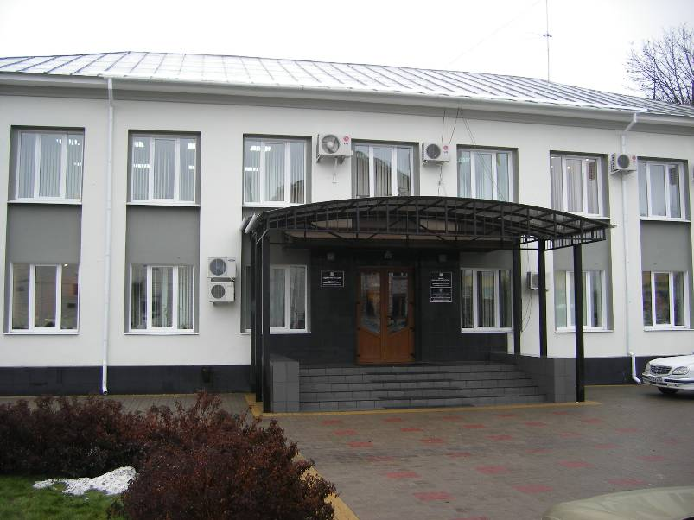
РАЗМЕЩЕНИЕ ЕДДС
Адрес:
Российская Федерация, 396020, Воронежская область, р. п. Рамонь, ул. 50 лет ВЛКСМ д.5,
тел. (47340) 2-12-16, факс (47340) 2-13-40
СХЕМА РАЗМЕЩЕНИЯ ЕДДС
ЕДДС расположена на 1 этаже здания администрации Рамонского района Воронежской области.
Полезная площадь – 32,6 м 2
Площадь зала ОДС- 19,8 м2

Slide 6
ОРГАНИЗАЦИОННО-ШТАТНАЯ СТРУКТУРА ЕДДС РАМОНСКОГО МУНИЦИПАЛЬНОГО РАЙОНА ВОРОНЕЖСКОЙ ОБЛАСТИ
Начальник ЕДДС (1)
Старший оперативный дежурный, оператор системы -112 (1)
Оперативный дежурный
ЕДДС 1/ оператор системы-112 (1)
Оперативный дежурный ЕДДС 1/оператор системы-112 (1)
Оперативный дежурный ЕДДС 1/ оператор системы-112(1)
Оперативный дежурный ЕДДС1/ оператор системы-112(1)
Укомплектованность персоналом |  |  | Образование персонала ЕДДС |  |  |  | Обучение персонала ЕДДС (в учебных заведениях, лицензированных на обучение в области ГО и ЧС)
по штату | по списку | % укомплектованности | высшее | среднее | специальное | % персонала с высшим образованием | Количество персонала, прошедшего обучение, чел. | Планируется обучить до конца текущего года, чел. | % персонала, прошедшего обучение
9 | 9 | 100 | 5 | - | 4 | 56 | 9 | 0 | 100

Slide 7
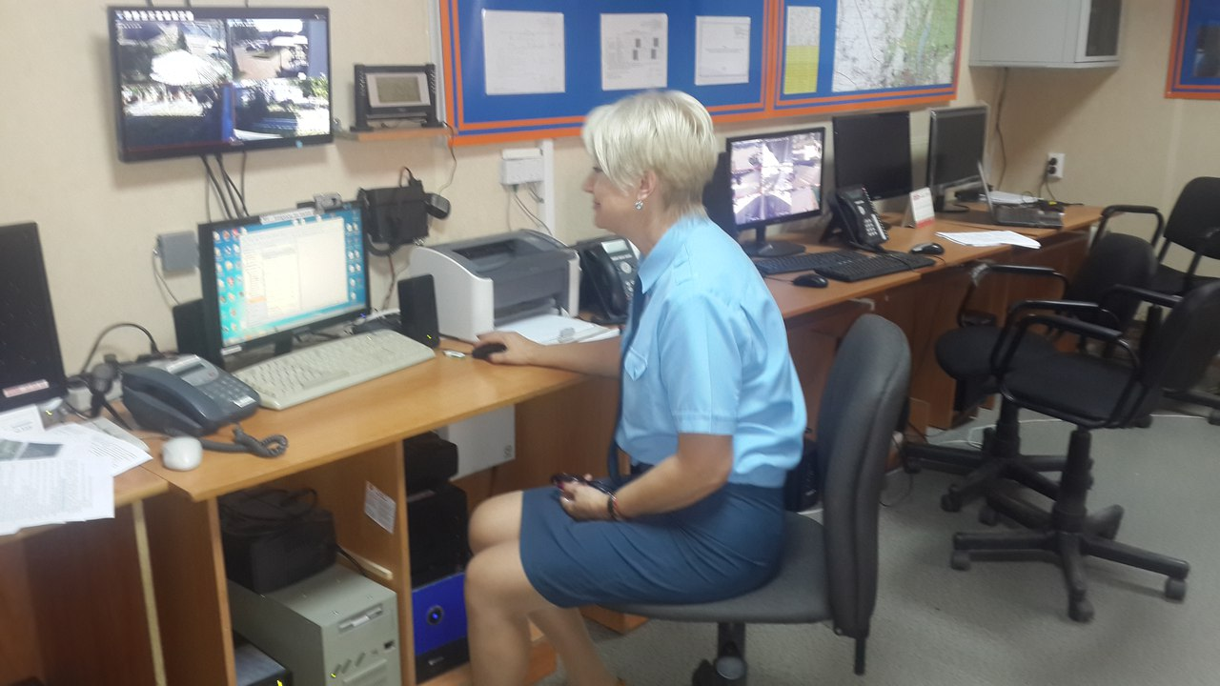
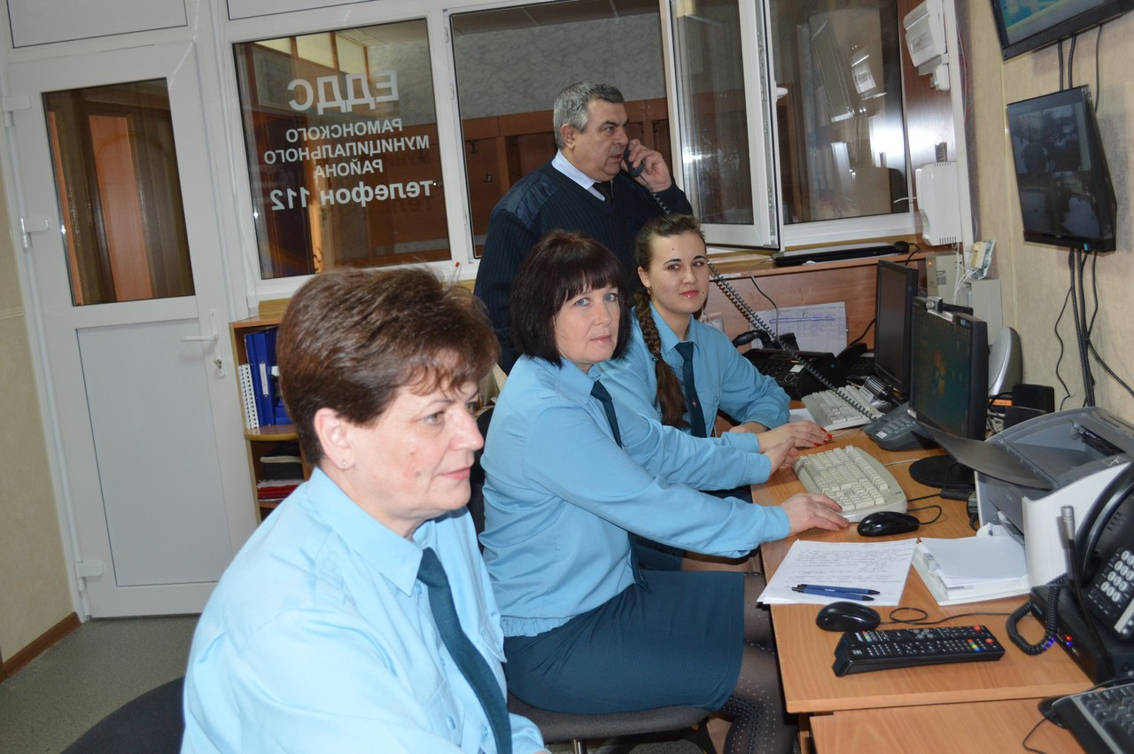
СОСТАВ ДЕЖУРНОЙ СМЕНЫ ЕДДС РАМОНСКОГО МУНИЦИПАЛЬНОГО РАЙОНА ВОРОНЕЖСКОЙ ОБЛАСТИ
№ п/п | Занимаемая должность | Смена 1 | Смена 2 | Смена 3 | Смена 4
1 | Оперативный дежурный ЕДДС/ Система-112 | ПОЛИЩУК Марина Викторовна Ширяева Екатерина Сергеевна | НОСОВА Жанна Геннадьевна ВОРОНЦОВА Вера Владимировна | ПОПЛАУХИНА Светлана Ивановна КУЛИКОВА Елена Анатольевна | ПРИВАЛОВА Ольга Борисовна Емолаева Оксана Сергеевна
Ежедневно на круглосуточное дежурство заступает 2 чел.

Slide 8
ТЕХНИЧЕСКОЕ ОСНАЩЕНИЕ И ПРОГРАММНОЕ ОБЕСПЕЧЕНИЕ ЕДДС РАМОНСКОГО РАЙОНА ВОРОНЕЖСКОЙ ОБЛАСТИ
№ п/п | Средства связи и автоматизации управления, в том числе средства радиосвязи | Количество
1 | Стационарная ТАКТ-202 | 1
2 | Возимая Такт-201 | 1
3 | Носимая Такт-301 | 8
Укомплектованность – 100 %
№ п/п | Оргтехника (компьютеры, принтеры, сканеры) | Количество
1 | компьютер | 8
2 | принтер | 3
3 | сканер | 1
Укомплектованность - 100%
№ п/п | Средства оповещения руководящего состава и населения | Количество
1 | П-166, АСО-8 | 1
2 | МСО-4 | 7
3 | С-40/ С-28 | 15
- 100 %
№ п/п | Система видеоконференцсвязи | Количество
1 | Система видеоконференцсвязи | 1
2
3
Укомплектованность - 100 %
№ п/п | Средства регистрации (записи) входящих и исходящих переговоров, а также определения номера звонящего абонента | Количество
1 | Регистр. записи, вход. и исход. переговоров (SpRecord) | 1
2
3
Укомплектованность -100%
№ п/п | Метеостанция | Количество
1 | Метеостанция RST | 1
Укомплектованность - 100 %
№ п/п | Приемник ГЛОНАСС или ГЛОНАСС/GPS | Количество
1 | Приемник Глонасс ( школьный автобус) | 1
Укомплектованность - 100 %
№ п/п | Абонент | Каналы связи
 |  | Прямой канал связи | МГТС | ВЦСС | Транкинговая связь | Спутниковая связь | Сотовая связь | Радиосвязь | Интернет | Интернет ЛВС МЧС России
1 | ЦУКС ГУ МЧС России | ViPiN | + | 661 | нет | нет | + | нет | +
2 | ЕДДС соседних муниципальных образований | ViPiN | + | + | нет | нет | + | нет | +
3 | ДДС потенциально опасных объектов | - | + | - | нет | нет | + | нет | +
4 | Объекты с массовым пребыванием людей | - | + | - | нет | нет | + | нет | +

Slide 9
ОРГАНИЗАЦИЯ МЕЖВЕДОМСТВЕННОГО ВЗАИМОДЕЙСТВИЯ
№ п/п | ФОИВ и другие ведомства | Структурное подразделение | Орган повседневного управления | Конференцсвязь |  | Наличие нормативной базы взаимодействия |  |  | Состояние информационно-технического взаимодействия
 |  |  |  | ВКС | аудио | Соглашения | Регламенты | Алгоритм (инструкции) | Наличие информационных систем | Доступ ЕДДС к информационным системам
СОСТАВ ТЕРРИТОРИАЛЬНЫХ ПОДРАЗДЕЛЕНИЙ ФОИВ ВХОДЯЩИХ В РСЧС
1. | МЧС | ПСЧ-53 по охране Рамонского района ФГ КУ «1 отряд федеральной противопожарной службы по Воронежской области» | Оперативный дежурный | + | + | + | + | + | отсутствуют | -
2 | ОМВД | ОМВД России по Рамонскому району | Оперативный дежурный | + | + | + | + | + | отсутствуют | +
3 | Минобороны | Отдел военного комиссариата Воронежской области по Рамонскому району | Оперативный дежурный | + | + | + | - | - | отсутствуют | -
5. | Минтранс | Воронежский центр обслуживания ОВД | Оперативный дежурный | + | + | + | + | + | Система мониторинга обстановки на объектах воздушного транспорта | +
 |  | ЗАО «МТТС» М-4 Дон | Оперативный дежурный | + | + | + | + | + | Система мониторинга обстановки на опасных участках ФАД | +
6 | …
Итого ФОИВ РСЧС - 5 |  | 5 | общее количество - 5, оперативный дежурный - 2, ответственный дежурный - 3 | 5 | 5 | 5 | 5 | 5 | 5 | 5
9

Slide 10
ОРГАНИЗАЦИЯ МЕЖВЕДОМСТВЕННОГО ВЗАИМОДЕЙСТВИЯ
№ п/п | ФОИВ и другие ведомства | Структурное подразделение | Орган повседневного управления | Конференцсвязь |  | Наличие нормативной базы взаимодействия |  |  | Состояние информационно-технического взаимодействия
 |  |  |  | ВКС | аудио | Соглашения | Регламенты | Алгоритм (инструкции) | Наличие информационных систем | Доступ ЕДДС к информационным системам
СОСТАВ ТЕРРИТОРИАЛЬНЫХ ПОДРАЗДЕЛЕНИЙ ФОИВ НЕ ВХОДЯЩИХ В РСЧС
1. | ОАО «Газпром газораспределений-Воронежский» | ОАО «Газпром газораспределений –Воронежский « в р. п. Рамонь | Оперативный дежурный | + | + | + | + | +
2. | СГБУ «Воронеж лесопожарный центр» | СГБУ «Воронеж лесопожарный центр» | Оперативный дежурный | + | + | + | + | +
3. | ОАО «МРСК-Центра» Воронежэнерго | Рамонский РЭС филиала ОАО «МРСК-Центра» Воронежэнерго» | Оперативный дежурный | + | + | + | + | +
6. | …
Итого ФОИВ вне РСЧС — 3 |  | 3 | общее количество - 3, оперативный дежурный – 3 | 3 | 3 | 3 | 3 | 3
10

Slide 11
ОРГАНИЗАЦИЯ МЕЖВЕДОМСТВЕННОГО ВЗАИМОДЕЙСТВИЯ
№ п/п | Наименование организации | Структурное подразделение | Орган повседневного управления | Конференцсвязь |  | Наличие нормативной базы взаимодействия |  |  | Состояние информационно-технического взаимодействия
 |  |  |  | ВКС | аудио | Соглашения | Регламенты | Алгоритм (инструкции) | Наличие информационных систем | Доступ ЕДДС к информационным системам
СОСТАВ ДЕЖУРНО-ДИСПЕТЧЕРСКИХ СЛУЖБ Ф и ТП РСЧС, ОРГАНИЗАЦИЙ
1. | ПСЧ-53 по охране Рамонского района | ДДС ПСЧ-53 | Оперативный дежурный | + | + | + | + | +
2. | ОМВД России по Рамонскому району | ДДС ОМВД | Оперативный дежурный | + | + | + | + | +
3. | БУЗ ВО «Рамонская РБ» | ДДС СМП | Оперативный дежурный | + | + | + | + | +
4. | ОАО «Газпром газораспределений-Воронежский» в р. п. Рамонь | АДС | Оперативный дежурный | + | + | + | + | +
5. | Рамонский РЭС филиала ОАО «МРСК-Центра» Воронежэнерго | ДДС ОВБ | Оперативный дежурный | + | + | + | + | +
6. | Рамонский филиал ООО «Газпром теплоэнерго» | ДДС | Оперативный дежурный | + | + | + | + | +
7. | …
Итого ДДС — 6 |  | 6 | общее количество - 6, оперативный дежурный – 6 | 6 | 6 | 6 | 6 | 6
11

Slide 12
СВЕДЕНИЯ ОБ ИНФОРМАЦИОННЫХ СИСТЕМАХ И РЕСУРСАХ ЕДДС РАМОНСКОГО МУНИЦИПАЛЬНОГО РАЙОНА ВОРОНЕЖСКОЙ ОБЛАСТИ
№ п/п | Название информационной системы (информационного ресурса, СПО) | Принадлежность (ФОИВ, ОИВ, ОМСУ, ГУ МЧС России, организации, открытый ресурс; контактные данные) | Возможности ИС (ИР) (Какие данные можно получить, функционал; под какой вид ЧС используется) | Ф.И.О. должностного лица, ответственного за применение ИС в ЕДДС (должность, телефон, электронная почта интернет) | Наличие доступа в ЕДДС (Адрес в сети Интернет/Интранет, выделенный канал, удаленный доступ, СПО, просмотр через ВКС; авторизация - логин/пароль) | Примечание (текущее состояние, перспективы развития, возможность обмена данными с ГУ МЧС России)
1 | Система обеспечения вызова экстренных оперативных служб через единый номер 112 (Система-112) | БУ ВО «Система-112 Воронежской области» (ОИВ) | Система-112 обеспечивает: прием по номеру «112» вызовов (сообщений о происшествиях); получение от оператора связи сведений о местонахождении лица, обратившегося по номеру «112», и (или) абонентского устройства, с которого был осуществлен вызов (сообщение о происшествии), а также иных данных, необходимых для обеспечения реагирования по вызову (сообщению о происшествии); анализ поступающей информации о происшествиях; направление информации о происшествиях, в том числе вызовов (сообщений о происшествиях), в дежурно-диспетчерские службы экстренных оперативных служб «01», «02», «03» в соответствии с их компетенцией для организации экстренного реагирования; обеспечение дистанционной психологической поддержки лицу, обратившемуся по номеру «112»; автоматическое восстановление соединения с пользовательским (оконечным) оборудованием лица, обратившегося по номеру «112», в случае внезапного прерывания соединения; регистрация всех входящих и исходящих вызовов (сообщений о происшествиях) по номеру «112»; ведение базы данных об основных характеристиках происшествий, о начале, завершении и об основных результатах экстренного реагирования на полученные вызовы (сообщения о происшествиях); возможность приема вызовов (сообщений о происшествиях) на иностранных языках. | Начальник ЕДДС при МКУ «Служба по ХТО» Рамонского муниципального района Воронежской области Бердникова О.И. 89525414801 Edds-ramon36@пщммкт.ru | Поток телефония Выход в интернет Программное обеспечение- CoordCom- EN Авторизация - логин/пароль _Ram-edds-111/P@ssw0rd | Состояние- рабочее Перспективы развития- информация отсутствует. Возможность обмена информацией с ГУ МЧС России по Воронежской области
12

Slide 13
СХЕМА ОРГАНИЗАЦИИ УПРАВЛЕНИЯ
МУНИЦИПАЛЬНОГО ЗВЕНА ТП РСЧС
КООРДИНАЦИОННЫЙ ОРГАН
КЧС и ПБ Рамонского муниципального района Бганцев Михаил Алексеевич. т.847340-2-34-69
ПОСТОЯННО ДЕЙСТВУЮЩИЙ ОРГАН УПРАВЛЕНИЯ
Начальник сектора по ГО и ЧС Орлова Екатерина Алексеевна 8-47340-2-16-79
ОРГАНЫ ПОВСЕДНЕВНОГО УПРАВЛЕНИЯ
ЕДДС Рамонского района
Дежурная часть ОМВД России по Рамонскому району
(3 чел 1 ед.тех)
Дежурные по станциям скорой медицинской помощи- 1
станция- 3чел. 1 ед.тех.
ж/д станции - нет
ДДС инженерной службы ЖКХ- нет
ДДС объектов экономики
Филиала ОАО «Газпром газораспределение Воронеж» в р.п.Рамонь – 3 чел, 1 ед.тех
Рамонский РЭС филиала ПАО «МРСК Центра»-»Воронежэнерго» - 2 чел.
СИЛЫ И СРЕДСТВА
БУЗ ВО «Рамонская РБ»
Администрация Рамонского района
ОМВД России по Рамонскому району
Рамонский РЭС филиала ПАО «МРСК Центра»-»Воронежэнерго»
Филиал ФБУЗ «Центр гигиены и эпидемиологии в Воронежской области» в Рамонском районе
ООО «Рута»
ЗАО «МТТС»
БУЗ ВО «РайСББЖ»
«ВНИИЗР»
Отдел дорожной деятельности, ЖКХ, промышленности и транспорта
Филиал ОАО «Газпром газораспределение Воронеж»
в р.п. Рамонь
Рамонский ЛТЦ филиала САО
«Ростелеком»
ликвидации ЧС
Ремонтно- восстановительная группа
( 12 чел. 7 ед. тех.)
Бригады скорой мед. помощи
(12 чел. 3 ед. техники)
Районная больница
(коек:взросл/детей -110/15)
ЕДДС муниципального района 2/1 чел.
Служба охраны общественного порядка
(6 чел, 3 ед.тех)
Оперативно выездная бригада (ОВБ) ( 2 чел. 1 ед.тех.)
Аварийно-восстановительная бригада (17 чел., 7 ед.тех.)
дорожно-восстановительная команда
(19 чел. 11 ед.тех)
Районная ветеринарная станция (4 чел, 2 ед.тех)
«ПХЛ позащите растений»
(15 чел.4 ед.тех.)
Коммунально-технические бригады – 5 бригад
(всего 48 чел, 23 едютех)
АДС-2
(7 чел., 2 ед.тех)
Бригада связи(3 чел.1 ед. тех.)
Команда защиты животных»
( 5 чел. 2 ед .тех)
«Команда защита растений»
(5 чел. 2 ед. тех)
наблюдения и контроля
СЭО
по Рамонскому району- 3 чел. 1 ед. тех

Slide 14
ВНЕДРЕНИЕ И РАЗВИТИЕ АПК «БЕЗОПАСНЫЙ ГОРОД» В РАМОНСКОМ МУНИЦИПАЛЬНОМ РАЙОНЕ ВОРОНЕЖСКОЙ ОБЛАСТИ
Функциональный блок | Функциональное направление | Функция | Степень реализации (выполнено/не выполнено)
Координация работы служб и ведомств | обеспечение решения задач оперативного реагирования на угрозы общественной безопасности, правопорядка и безопасности среды обитания, а также обеспечение эффективного взаимодействия и координации органов повседневного управления, служб экстренного реагирования и муниципальных служб (Единый центр оперативного реагирования (ЕЦОР)) | централизованный мониторинг угроз общественной безопасности, правопорядка и безопасности среды обитания | выполнено
 |  | поддержка принятия решений | выполнено
 |  | управление и координация взаимодействия | выполнено
 |  | формирование единого информационного пространства | выполнено
 | обеспечение органов исполнительной власти субъектов РФ оперативной и достоверной информацией о ситуации в регионе, координация межведомственного взаимодействия на региональном уровне, обеспечение оперативной информационной поддержки служб и ведомств в случае возникновения региональных ЧС и в критических ситуациях (Региональная интеграционная платформа) | агрегация информации от всех комплексов средств автоматизации (КСА) Единого центра оперативного реагирования (ЕЦОР), муниципальные образования которых, входят в регион | не выполнено
 |  | агрегация информации от КСА федеральных и региональных органов исполнительной власти в сфере обеспечения общественной безопасности, правопорядка и безопасности среды обитания, а также КСА федеральных и региональных органов исполнительной власти, взаимодействующих с АПК «Безопасный город» на региональном уровне | не выполнено
 |  | сопряжение КСА АПК «Безопасный город» (через КСА ЕЦОР) всех муниципальных образований, входящих в регион с КСА федеральных и региональных органов исполнительной власти в сфере обеспечения общественной безопасности, правопорядка и безопасности среды обитания, а также КСА федеральных и региональных органов исполнительной власти, взаимодействующих с АПК «Безопасный город» на региональном уровне | не выполнено
 |  | предоставление органам исполнительной власти субъекта РФ отчетно-аналитического инструмента мониторинга в сфере обеспечения общественной безопасности, правопорядка и безопасности среды обитания в регионе в целом и отдельно взятом муниципальном образовании в частности | не выполнено
 |  | предоставление различных аналитических срезов информации по муниципальным образованиям (совокупно или по отдельности в рамках аналитического среза) на основе объединенных в рамках единого информационного пространства данных о регионе | не выполнено
 |  | обеспечение доступа для федеральных и региональных КСА к необходимым информационным ресурсам КСА сегментов АПК «Безопасный город» заданного муниципального образования, в соответствии с регламентами взаимодействия и предоставления информации | не выполнено

Slide 15
ВНЕДРЕНИЕ И РАЗВИТИЕ АПК «БЕЗОПАСНЫЙ ГОРОД» В РАМОНСКОМ МУНИЦИПАЛЬНОМ РАЙОНЕ ВОРОНЕЖСКОЙ ОБЛАСТИ
Функциональный блок | Функциональное направление | Функция | Степень реализации (выполнено/не выполнено)
Безопасность населения и муниципальной (коммунальной) инфраструктуры | обеспечения правопорядка и профилактики правонарушений на территории муниципального образования | осуществление видеонаблюдения и видеоанализа | выполнено
 |  | позиционирование подвижных объектов | выполнено
 |  | обеспечение функций информирования и получения отзывов от населения о работе представителей территориальных органов федеральных органов исполнительной власти, ответственных за обеспечение общественной безопасности, правопорядка и безопасности среды обитания | выполнено
 | обеспечения защиты от чрезвычайных ситуаций природного и техногенного характера и пожаров | мониторинга критически важных, потенциально опасных и социально значимых объектов | Выполнено
 |  | позиционирования и управления мобильными подразделениями сил РСЧС, привлекаемыми к ликвидации ЧС и пожаров, в том числе, пожарно-спасательными и пожарными подразделениями | выполнено
 |  | поддержки принятия решений по предупреждению и ликвидации ЧС природного и техногенного характера, снижению рисков возникновения ЧС и пожаров | выполнено
 |  | информирования и оповещения населения | выполнено
 | обеспечения безопасности инфраструктуры жилищно-коммунального комплекса | контроль качества работы коммунальных служб и состояния коммунальной инфраструктуры | выполнено
 |  | обеспечение промышленной безопасности | выполнено
 |  | мониторинг доступа на охраняемые государственные объекты | выполнено
 |  | обеспечение экстренной связи | выполнено
 | обеспечения безопасности имущественного комплекса | ведение электронного плана городского поселения | Не выполнено
 |  | ведение «дежурного плана города» | Не выполнено
 |  | поддержка принятия решений при управлении муниципальными активами | выполнено
 |  | мониторинг и профилактику безопасности в социальной сфере | выполнено
 |  | ведение реестров объектов капитального строительства | выполнено
 |  | реестра ремонтных работ на объектах энергетической инфраструктуры | выполнено
 |  | ведение реестров сетей и сооружений водоснабжения | выполнено
 |  | ведение реестров тепловых сетей | выполнено
 |  | ведение реестров дорог | выполнено
 |  | ведение реестров телекоммуникаций | выполнено
 |  | ведение социального реестра | выполнено
 |  | ведение реестров мест обработки и утилизации отходов | выполнено
 |  | ведение реестров природоохранных и рекреационных зон и паркового хозяйства | выполнено

Slide 16
ВНЕДРЕНИЕ И РАЗВИТИЕ АПК «БЕЗОПАСНЫЙ ГОРОД» В РАМОНСКОМ МУНИЦИПАЛЬНОМ РАЙОНЕ ВОРОНЕЖСКОЙ ОБЛАСТИ
Функциональный блок | Функциональное направление | Функция | Степень реализации (выполнено/не выполнено)
Безопасность на транспорте | обеспечения правопорядка, профилактики правонарушений на дорогах | обеспечение видеонаблюдения за ситуацией на дорогах и фото- видеофиксации правонарушений | выполнено
 |  | видеоанализ событий и происшествий на дорогах | выполнено
 | обеспечения безопасности дорожного движения | управление логистикой общественного и личного транспорта | Не выполнено
 |  | организация и управление муниципальным парковочным пространством | Не выполнено
 |  | моделирование транспортных потоков | Не выполнено
 |  | динамическое прогнозирование дорожной ситуации на базе поступающих в режиме реального времени данных с видеокамер, датчиков и контроллеров дорожного движения | Не выполнено
 |  | автоматическая геолокация и фиксация событий (инцидентов) на дорогах с визуализацией на карте города | Не выполнено
 | обеспечения безопасности на транспорте | обеспечение экстренной связи на транспортных средствах (автомобильном, железнодорожном, водном и воздушном транспорте) | выполнено
 |  | обеспечение экстренной связи на объектах транспортной инфраструктуры (вокзалах, аэродромах, аэропортах, объектах систем связи, навигации и управления движением транспортных средств, а также на иных обеспечивающих функционирование транспортного комплекса зданиях, сооружениях, устройствах и оборудовании) | выполнено
 |  | информирование о чрезвычайных ситуациях на транспортных средствах и объектах транспортной инфраструктуры | выполнено
 |  | контроль маршрутов движения общественного и грузового транспорта | Не выполнено
 |  | фиксацию на основе видеонаблюдения нарушений условий договоров с частными перевозчиками, осуществляющими пассажирские перевозки | Не выполнено
 |  | мониторинг маршрутов воздушных судов, водных судов и железнодорожного транспорта | выполнено
 |  | контроль результатов технического мониторинга объектов транспортной инфраструктуры | выполнено
 |  | контроль технического состояния транспортных средств | Не выполнено
 |  | обеспечение автоматизированной проверки и учета данных в рамках процедуры лицензирования перевозчиков, контроль лицензиатов на предмет выполнения условий лицензирования | Не выполнено
 |  | организацию системы информирования населения о работе общественного транспорта и дорожной ситуации | выполнено

Slide 17
ВНЕДРЕНИЕ И РАЗВИТИЕ АПК «БЕЗОПАСНЫЙ ГОРОД» В РАМОНСКИЙ МУНИЦИПАЛЬНЫЙ РАЙОН ВОРОНЕЖСКОЙ ОБЛАСТИ
Функциональный блок | Функциональное направление | Функция | Степень реализации (выполнено/не выполнено)
Экологическая безопасность | геоэкологического планирования | комплексный мониторинг муниципальной застройки и уже существующих объектов с учетом данных по экологической ситуации | Не выполнено
 |  | обеспечение автоматизированного документооборота процессов планирования и осуществления муниципального экологического контроля | Не выполнено
 |  | осуществление контроля и мониторинга исполнения предписаний, выданных по результатам муниципального экологического контроля | выполнено
 |  | обеспечение расчетного обслуживания природопользователей | выполнено
 | гидрометеорологической информации | предоставление оперативной гидрометеорологической информации | выполнено
 |  | предоставление информации о сейсмической активности | Не выполнено
 |  | предоставление гидрологической информации | выполнено
 | экомониторинга | мониторинг загрязнения окружающей среды | Не выполнено
 |  | контроль состояния суши, включая мониторинг угроз просадок, оползней ни, обвалов земной поверхности из-за выработки недр при добыче полезных ископаемых и другой деятельности человека | Не выполнено
 |  | мониторинг водных ресурсов | выполнено
 |  | мониторинг угроз, связанных с связанных с истощением невозобновляемых природных ископаемых | Не выполнено
 |  | контроль состояния почв | выполнено
 |  | мониторинг гидрологической обстановки и обеспечение безопасности при наводнениях | выполнено
 |  | мониторинг гидрометеорологической обстановки | выполнено
 |  | мониторинг лесопожарной опасности | выполнено
 |  | мониторинг ситуаций, вызванных переполнением хранилищ (свалок) промышленными и бытовыми отходами, загрязнением ими окружающей среды | выполнено

Slide 18
Архитектура аппаратно-программного комплекса «Безопасный город»
на базе ЕДДС муниципального образования

Slide 19
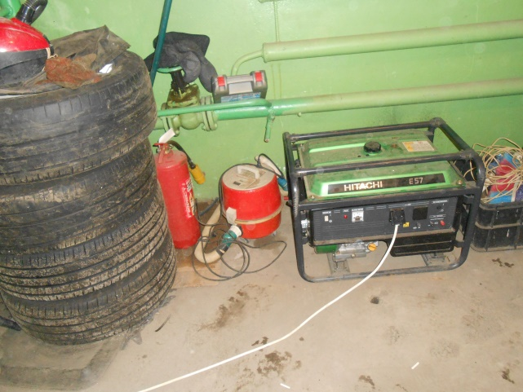
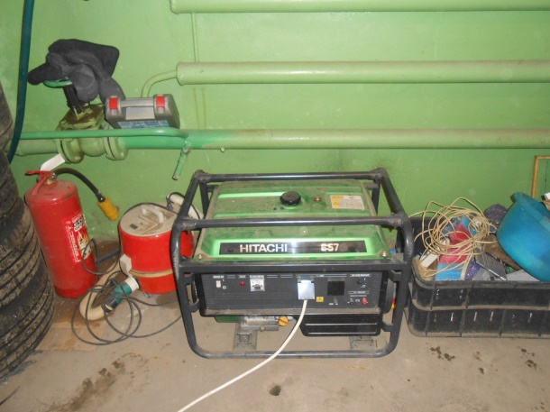
СВЕДЕНИЯ ПО ОБЕСПЕЧЕНИЮ НАДЕЖНОСТИ ЭЛЕКТРОСНАБЖЕНИЯ ЕДДС РАМОНСКОГО МУНИЦИПАЛЬНОГО РАЙОНА ВОРОНЕЖСКОЙ ОБЛАСТИ
ЕДДС Рамонского муниципального района Воронежской области относится к I категории электроснабжения.
В качестве резервного источника электропитания имеется 1 бензогенератор мощностью 4,5 кВт.
При отсутствии напряжения на основной линии электропитания в течение 3-5 мин. производится запуск резервного источника электропитания.
Время проведения ремонтных работ по восстановлению основной линии электропитания не должно превышать 24 часов.
В наличии имеются 4 источника бесперебойного питания «APC».
Максимальная мощность: 4,4 кВт
Двигатель: HYUNDAI IC340
Мощность двигателя: 11 л. с.
Тип запуска: электро
Вес: 74 кг

Slide 20
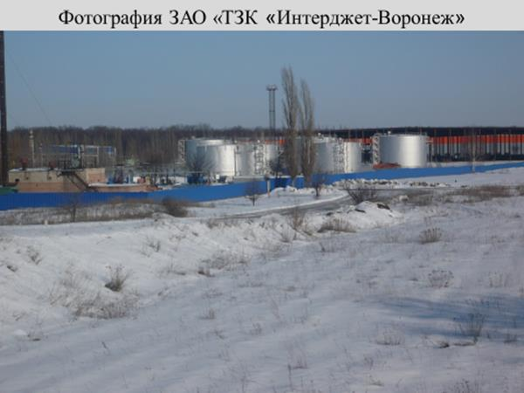
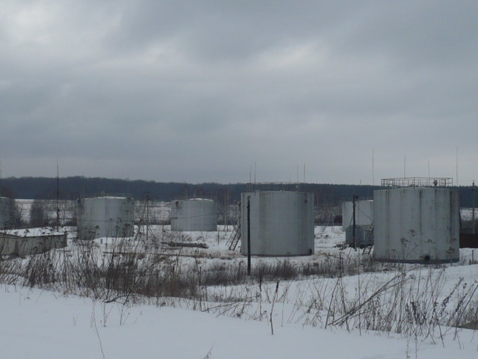
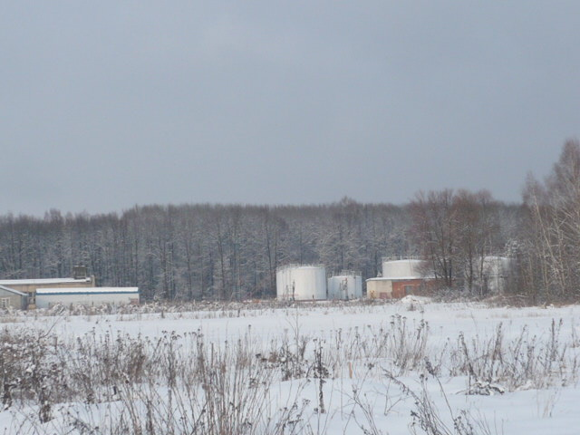
ПОТЕНЦИАЛЬНО ОПАСНЫЕ ОБЪЕКТЫ
Количество объектов
Общее количество | Потенциально-опасные | Социально-значимые | Критически-важные | Туристические маршруты
3 | 3 | 11 | 2 | -
Из них химически-опасных объектов -0
ЗАО ТЗК «Интерджет»
ООО «Бюна»
транспортная развязки на аэропорт
транспортная развязки на аэропорт
ГЭС «Розница»
396020,р.п. Рамонь,
ул. Пристанционная 1а
20

Slide 21
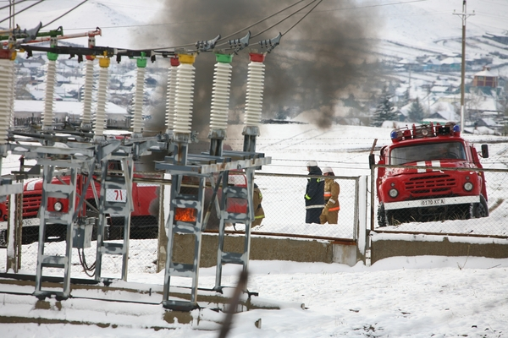
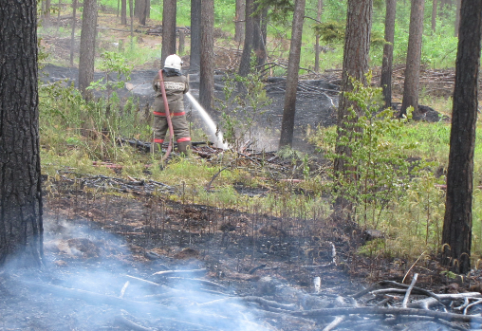
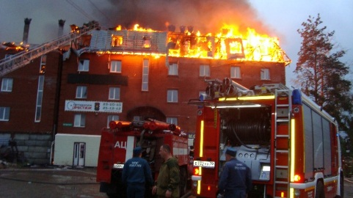
СВЕДЕНИЯ О ЧС (ПРОИСШЕСТВИЯХ),
ПРОИЗОШЕДШИХ НА ТЕРРИТОРИИ РАМОНСКОГО РАЙОНА ВОРОНЕЖСКОЙ ОБЛАСТИ
В текущем году на территории Рамонского района Воронежской области чрезвычайных ситуации и происшествий не произошло.
21

Slide 22
СВЕДЕНИЯ О ЧРЕЗВЫЧАЙНЫХ СИТУАЦИЯХ,
ПРОИЗОШЕДШИХ НА ТЕРРИТОРИИ РАМОНСКОГО МУНИЦИПАЛЬНОГО РАЙОНА ВОРОНЕЖСКОЙ ОБЛАСТИ
В ПЕРИОД 2013 - 2018 ГОДА
В период 2013-2018 года на территории Рамонского района произошло 1 чрезвычайных ситуаций:
техногенные ЧС – 0;
природные ЧС – 1;
биолого-социальные ЧС – 0.
В результате пострадавших нет.
22

Slide 23
ФИНАНСИРОВАНИЕ РАЗВИТИЯ ЕДДС РАМОНСКОГО МУНИЦИПАЛЬНОГО РАЙОНА ВОРОНЕЖКОЙ ОБЛАСТИ
№ п/п | Источник финансирования | Спланировано, тыс. руб. | Выделено , тыс. руб. | Освоено, тыс. руб. | Примечание
1. | Администрация Рамонского муниципального района (2015) | 90 | 90 | 90
2. | Администрация Рамонского муниципального района (2016) | 90 | 90 | 90
3. | Администрация Рамонского муниципального района (2017) | 90 | 90 | 90
4. | Администрация Рамонского муниципального района (2018) | 90 | 90 | 90
Итого |  | 270 | 270 | 270
В период 2015-2018 года планируется выделение денежных средств за счет РЦП и МЦП «Построение(развитие) аппаратно-программного комплекса «Безопасный город».

Slide 24
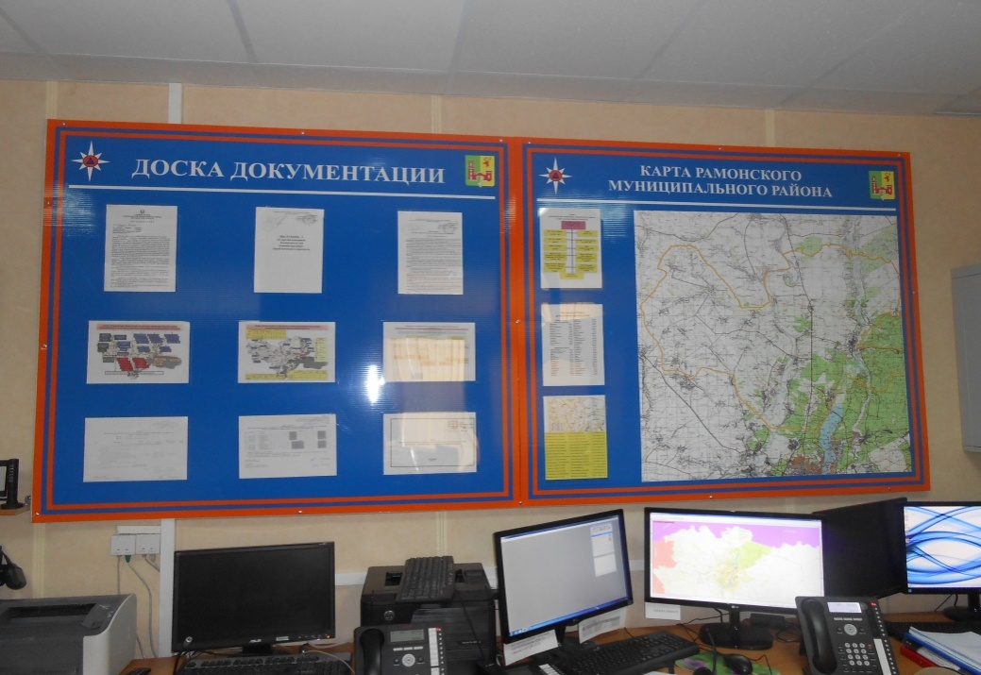
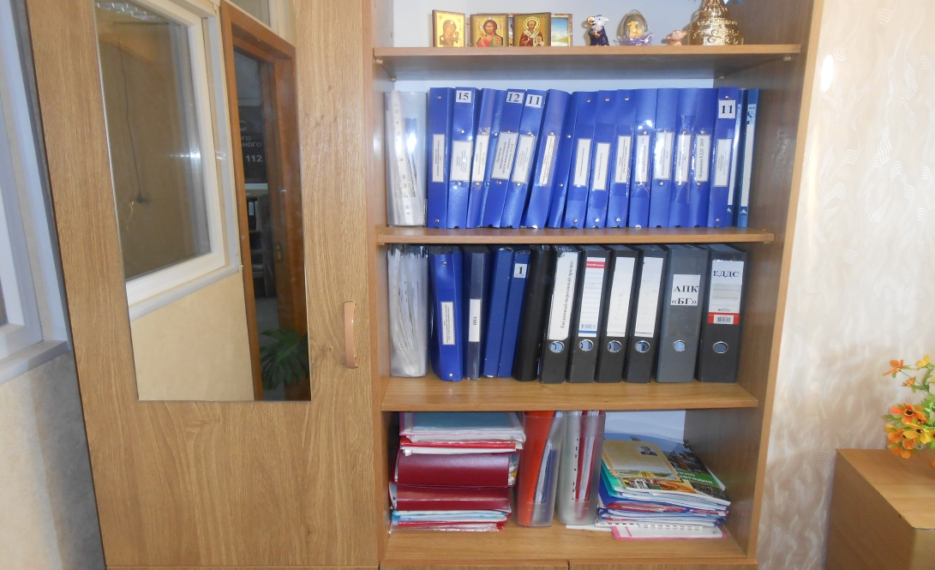
РАБОЧАЯ ДОКУМЕНТАЦИЯ ЕДДС РАМОНСКОГО МУНИЦИПАЛЬНОГО РАЙОНА ВОРОНЕЖСКОЙ ОБЛАСТИ
24

Slide 25
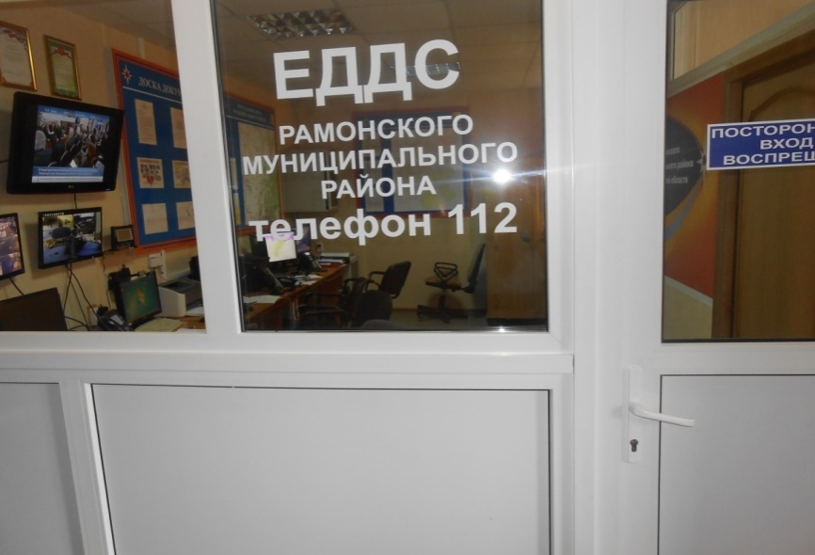
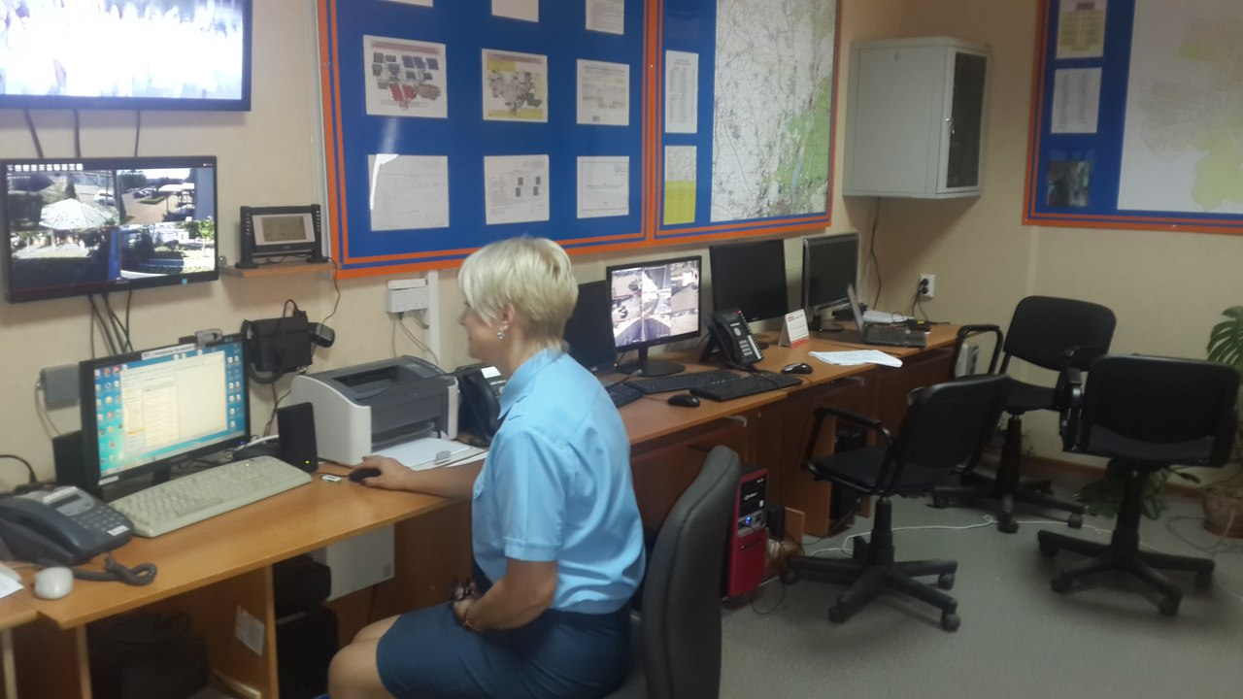
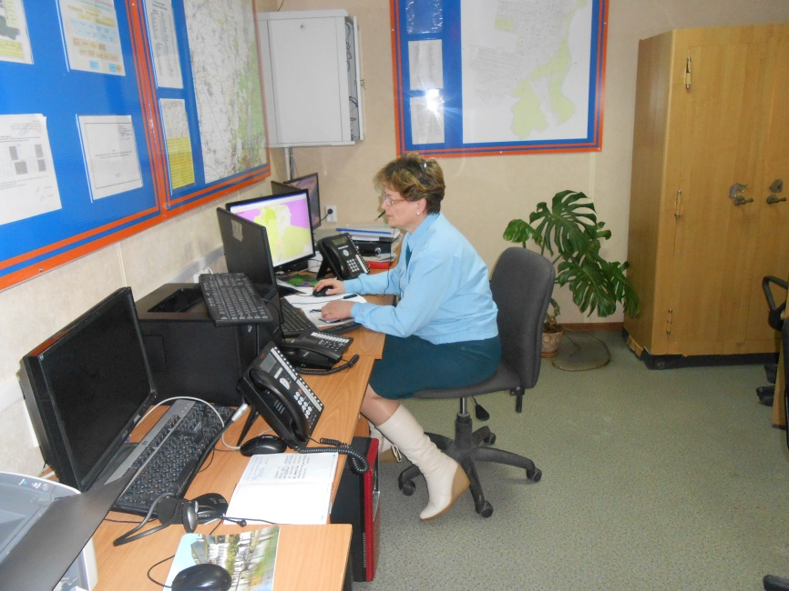
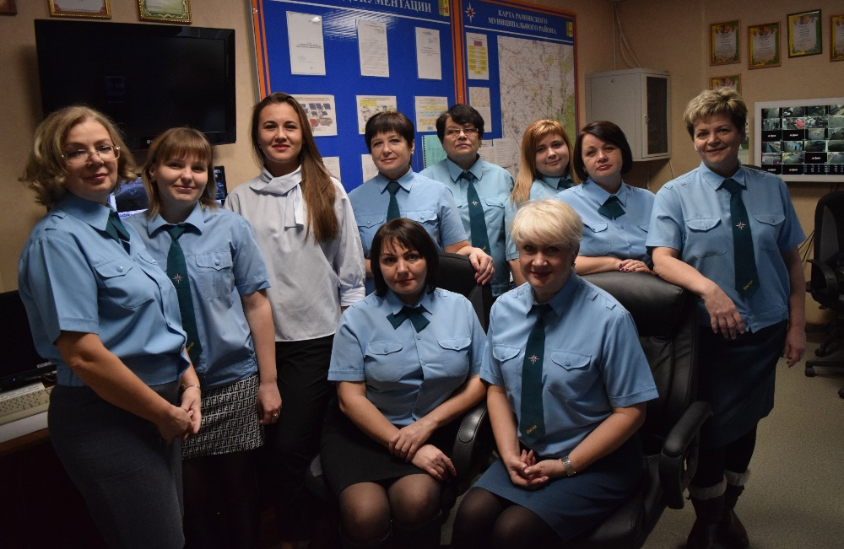
РАБОЧИЕ МЕСТА ПЕРСОНАЛА ДЕЖУРНОЙ СМЕНЫ
ЕДДС РАМОНСКОГО МУНИЦИПАЛЬНОГО РАЙОНА ВОРОНЕЖСКОЙ ОБЛАСТИ
Зал оперативного управления (комната оперативного дежурного) ЕДДС Рамонского муниципального района Воронежской области нежской области
Зал оперативного управления (зал системырайона Воронежской области
25

Slide 26
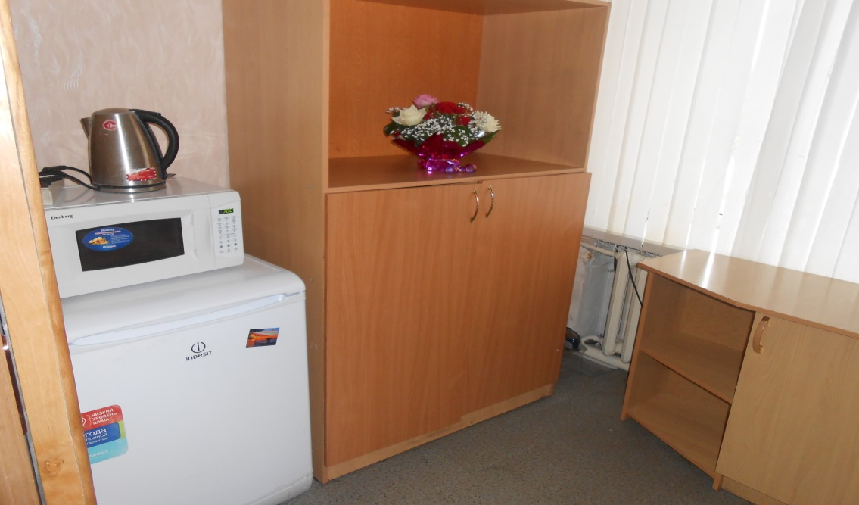
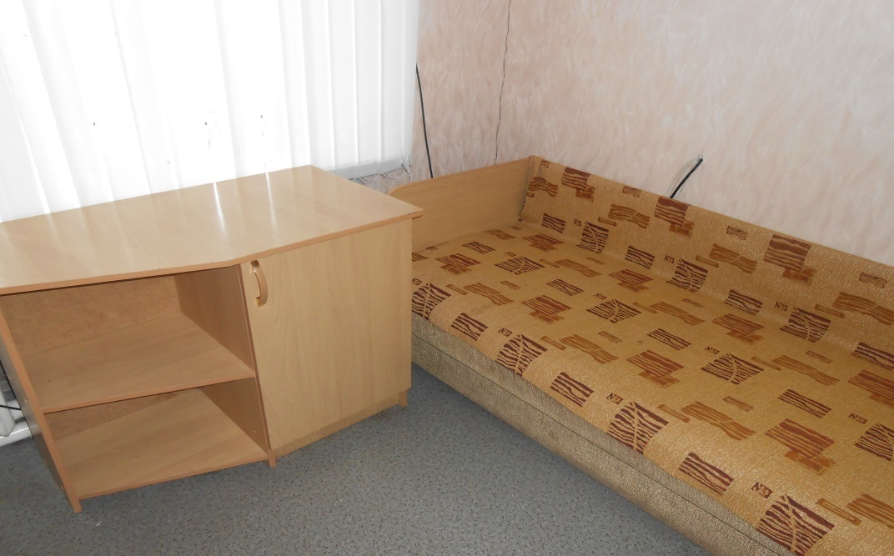
МЕСТО ПРИГОТОВЛЕНИЯ, ПРИЕМА ПИЩИ И ОТДЫХА ПЕРСОНАЛА ЕДДС РАМОНСКОГО МУНИЦИПАЛЬНОГО РАЙОНА ВОРОНЕЖСКОЙ ОБЛАСТИ
Комната приема пищи и отдыха сотрудников ЕДДС Рамонского муниципального района Воронежской области
26

Slide 27
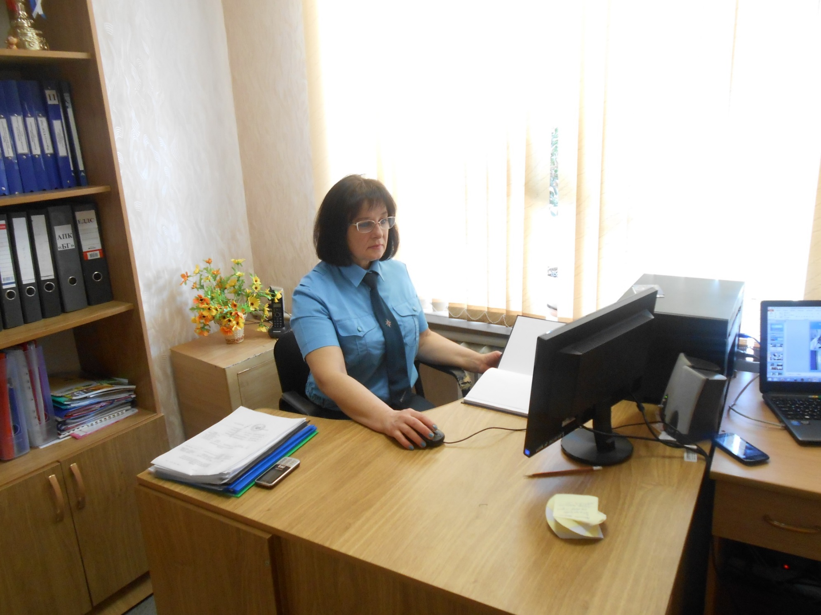
КАБИНЕТ НАЧАЛЬНИКА ЕДДС РАМОНСКОГО МУНИЦИПАЛЬНОГО РАЙОНА ВОРОНЕЖСКОЙ ОБЛАСТИ
ЕДДС Рамонского района Воронежской области

